Slide 1
GESTURE LAB
RIKY RIO WIRAWAN
(E41240452)
GOLONGAN A

Slide 2
LATAR BELAKANG
Latar Belakang
Perkembangan mobile menuntut aplikasi interaktif & intuitif
Gesture merupakan interaksi berbasis sentuhan (tap, drag, scale)
Membuat aplikasi:
Lebih hidup
Lebih responsif
Lebih menarik
Flutter menggunakan GestureDetector untuk gesture

Slide 3
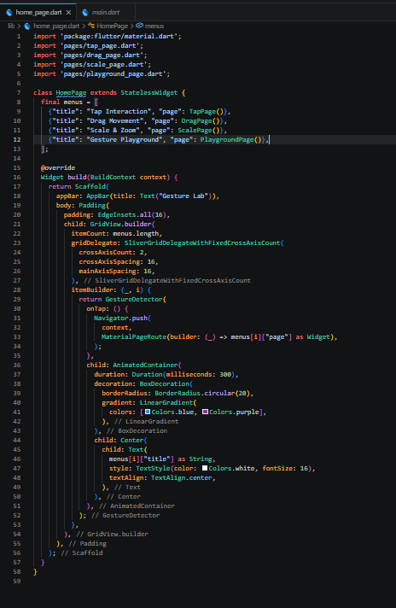
Penjelasan Kode home_page
material.dart = komponen UI
Import page = navigasi halaman
HomePage = halaman utama
GridView.builder = tampilkan menu
GestureDetector = deteksi tap
Navigator.push = pindah halaman
AnimatedContainer = animasi tampilan

Slide 4
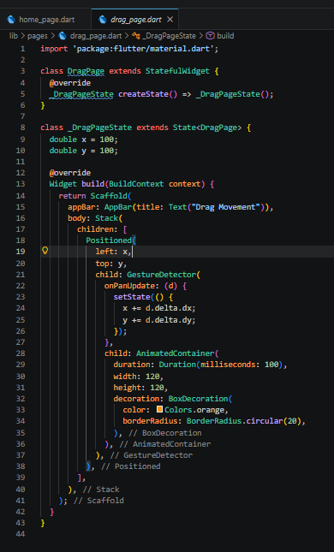
Penjelasan Kode drag_page
StatefulWidget untuk menyimpan posisi x, y
Stack + Positioned untuk memposisikan widget secara absolut
GestureDetector dengan onPanUpdate menangkap gerakan jari
Saat digeser, setState() memperbarui posisi x dan y
AnimatedContainer sebagai kotak orange dengan sudut melengkung yang bergerak

Slide 5
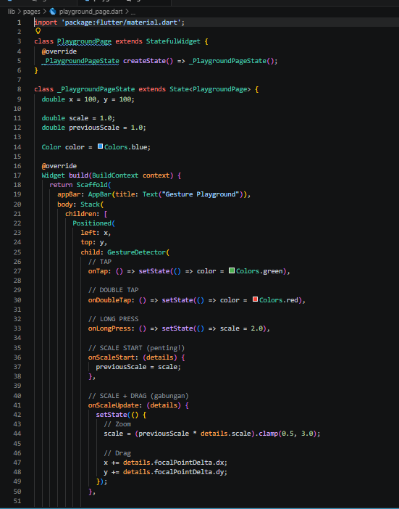
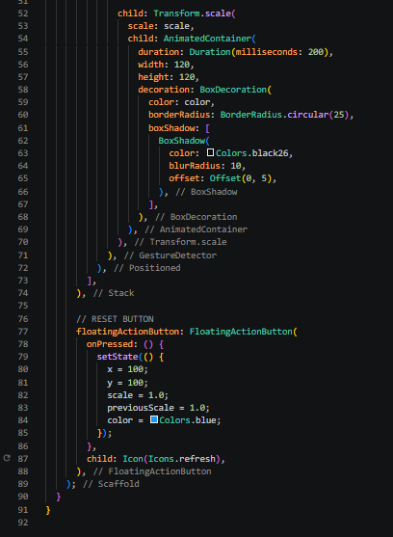
Penjelasan Kode playground_page
Tap warna berubah jadi hijau
Double Tap warna berubah jadi merah
Long Press scale membesar jadi 2.0
Pinch (Scale) memperbesar/memperkecil objek (range 0.5–3.0)
Drag menggeser posisi objek

Slide 6
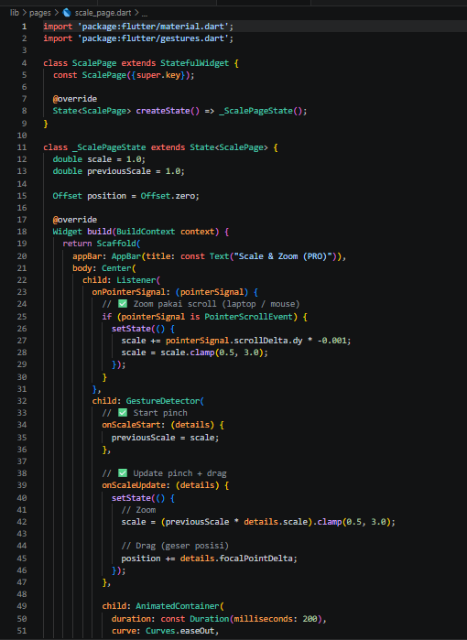
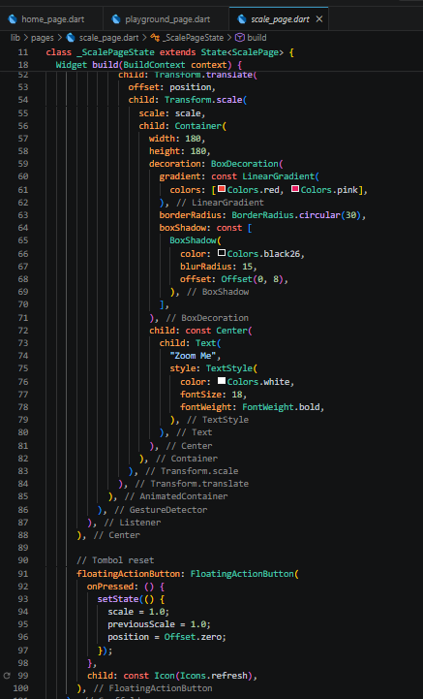
Penjelasan Kode scale_page
Pinch (touch) zoom in/out dengan gesture jari
Scroll (mouse/trackpad) zoom dengan gulir menggunakan Listener + PointerScrollEvent
Drag menggeser objek saat zoomed in

Slide 7
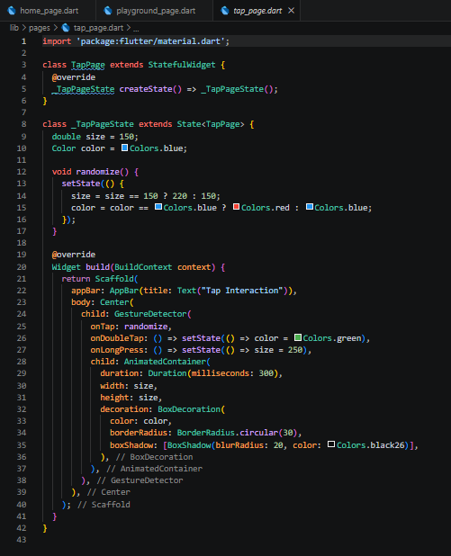
Penjelasan Kode tap_page
Tap toggle ukuran (150 ↔ 220) dan warna (biru ↔ merah)
Double Tap warna berubah jadi hijau
Long Press ukuran membesar jadi 250

Slide 8
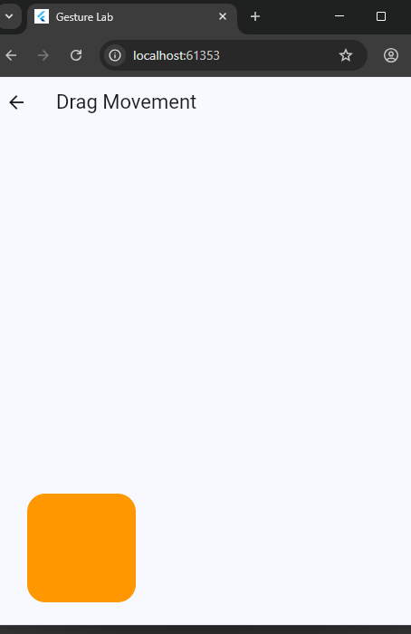
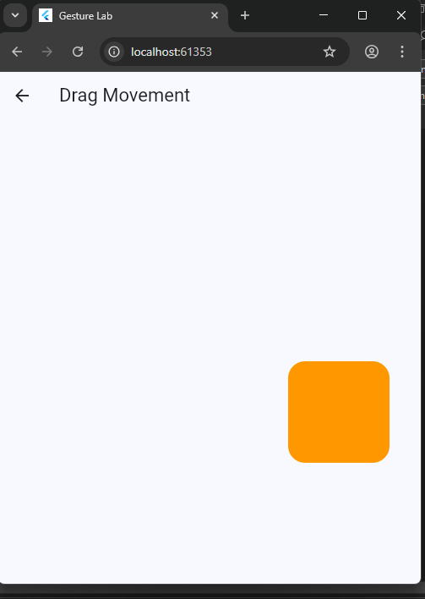
Drag Movement
Menggeser objek di layar
Menggunakan onPanUpdate
Posisi (x, y) diperbarui
Objek bergerak mengikuti jari

Slide 9
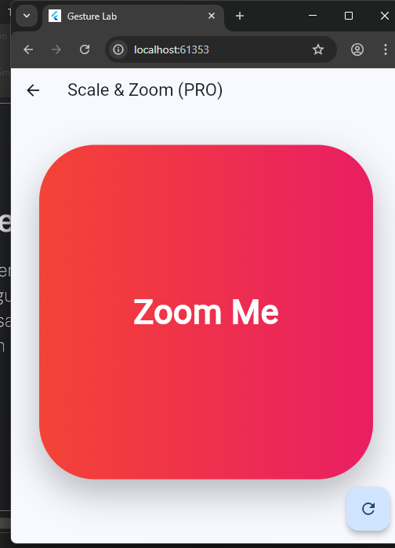
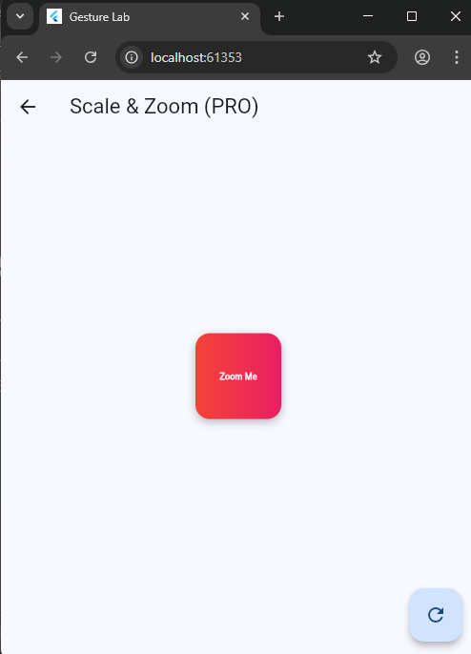
Scale Interaction (Zoom)
Memperbesar / memperkecil objek
Menggunakan onScaleUpdate
Berdasarkan jarak antar jari
Ukuran berubah secara real-time

Slide 10
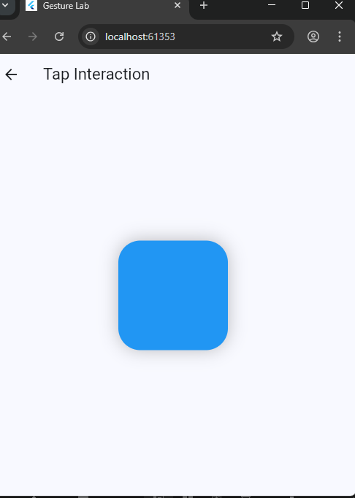
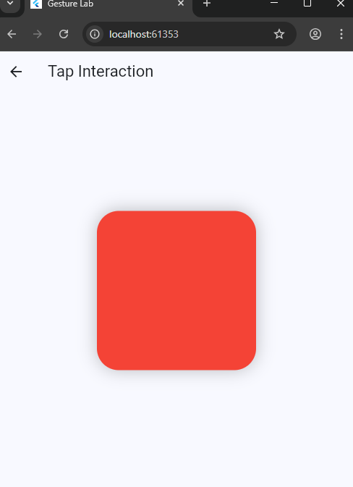
Tap Interaction
Respon saat layar disentuh
Awal: kotak kecil (hijau)
Tap → ukuran membesar & warna berubah
Menggunakan onTap + setState()
Animasi dengan AnimatedContainer

Slide 11
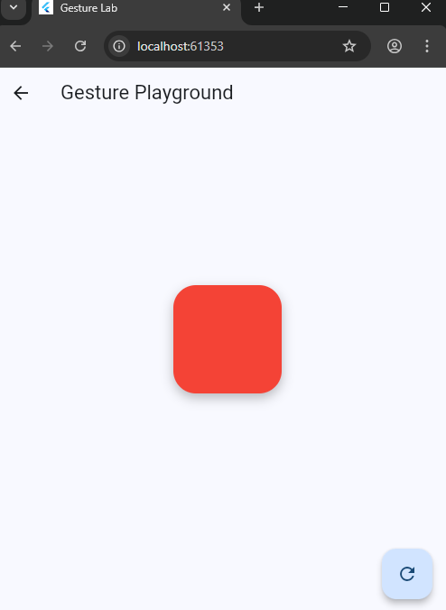
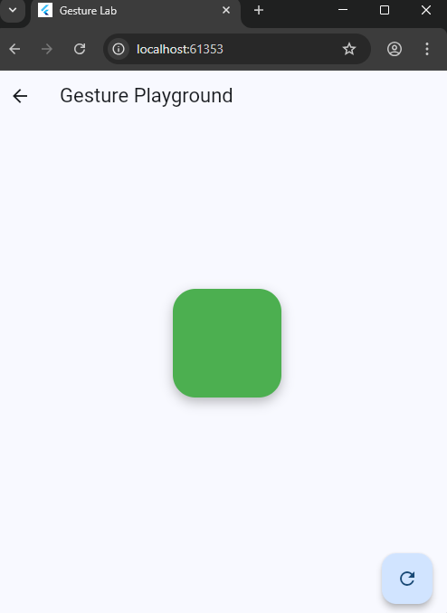
Gesture Playground
Menganti warna saat di clik
Kotak merah dan hijau
Clik untuk mengganti warna
Menggunakan onTap + onDoubleTap

Slide 12
TERIMA KASIH

